Slide 1
Structures et bassins migratoires
Séance 2 (5 février)

Slide 2
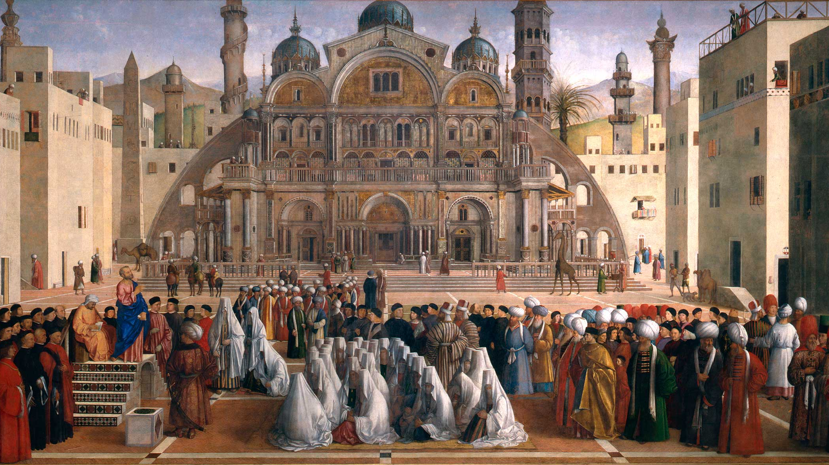

Slide 3

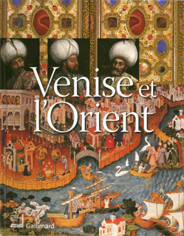

L’héritage de l’histoire culturelle : la Renaissance et les échanges Orient-Occident

Slide 4
Introduction
Thème historiographique de l’« immigration à l’envers », du Nord vers le Sud de l’Italie. Importance des flux intra-italiens multidirectionnels : grande majorité des migrations.
Palerme : capitale du royaume de Sicile, siège du vice-roi et d’un important archevêché. 100 000 habitants vers 1600. Carrefour méditerranéen très dynamique entre le milieu du XVIe siècle et les années 1620
Une forme intéressante d’extranéité. Lombards et Siciliens ont la même sujétion : roi d’Espagne. Pas non plus de différence religieuse. Pourtant, les premiers forment bien une nation, car ils sont originaires d’un État différent au sein de l’empire
Vue interne sur la composition et les divisions de la nation : formes de solidarité et de hiérarchie, sociologie
Comment la nation milanaise et lombarde se structure-t-elle autour du culte, de l’assistance et du rapport aux différents lieux de départ ?

Slide 5
I – Instituer la nation
1. Un corps juridique
La nation est une entité disposant de ses propres institutions et de ses propres autorités (ici le gouverneur et les députés), qui sont en l’occurrence élus.
L’origine est le fondement mais ne suffit pas : il faut participer à ses institutions et s’acquitter de ses obligations pour être membre. Dimension héréditaire également : flux migratoires structurels qui s’inscrivent dans une circularité entre lieux de départ et d’arrivée
Un précédent : la corporation des taverniers et muletiers milanais de Palerme, dont les statuts sont approuvés dès 1535
2. Une nation organisée autour du culte
La nation dispose de son propre consulat, c’est-à-dire que les autorités palermitaines lui reconnaissent le droit de justice sur ses membres, mais elle est avant tout formée autour d’une confrérie pour célébrer le culte
La nation choisit parmi ses membres le prêtre, les châtelains et les sacristains : un droit de patronage
Même dans une ville catholique, singularisation par le fait de disposer de sa propre église. Mais l’église appartient tout de même au diocèse de Palerme : ce privilège suppose donc l’accord de l’archevêque cardinal Giannettino del Carretto Doria (patricien génois : circulation des élites italiennes au sein du système impérial espagnol)

Slide 6
II – Appartenance et solidarité
1. Imposer
Fiscalité interne fondamentale : proportionnée aux moyens
Essentielle à l’appartenance des membres, avec vérification sur la base des livres de douane des autorités urbaines
2. Construire
Le but affiché : la construction de l’église au nom d’un saint identitaire, Charles Borromée (1538-1584). Cardinal, neveu du pape Pie IV à la fin du concile de Trente, devient ensuite archevêque de Milan et véritable icône de la Contre-Réforme, non sans tensions permanentes avec les gouverneurs espagnols. Canonisé en 1610. En 1617, son neveu Frédéric Borromée est à son tour archevêque depuis 1595
Plusieurs phases : le terrain, une première église modeste, puis ornement et agrandissement. L’église est la vitrine urbaine de la nation
Un mouvement général : à Rome, construction de l’église dei Santi Ambrogio e Carlo à partir de 1612 ; à Florence, acquisition en 1615 du droit de patronage sur l’église de San Michele all’Orto, rebaptisée San Carlo dei Lombardi ; deux églises San Carlo à Naples dans la première moitié du XVIIe siècle, une autre à Gênes…
3. Assister
En plus de la construction, forte dimension assistancielle : hôpital annexe pour accueillir les malades, dots pour les orphelines, aide aux pauvres résidents ou de passage, paiement de cautions et même rédemption de captifs (la Sicile est au cœur de l’économie de la course)

Slide 7
III – Les hiérarchies internes
1. Une nation laborieuse et diverse
Nombreuses catégories socioprofessionnelles. D’un côté des élites marchandes : la Sicile est avant tout un grand grenier à blé pour toute la Méditerranée (système des ports caricatori), mais aussi un centre du commerce du vin et de la soie (comme Milan)
Importance des aubergistes, qui sont également centraux dans l’accueil des membres de la nation de passage ou récemment arrivés
Beaucoup de professions manuelles également : textile, marbriers, boulangers et même portefaix (spécialité des Lombards alpins)
2. Ce que Lombard veut dire
Nation dite « Milanaise et Lombarde » : signale une ambiguïté du point de vue de l’identité entre la capitale et le reste de l’État de Milan, dont tous les Lombards ne font pas partie (Venise, Mantoue…)
La majorité des membres sont originaires des communautés alpines, notamment du lac de Côme, qui reposent structurellement sur l’émigration
Préférence accordée systématiquement aux membres les plus riches ainsi qu’à leurs parents et à leurs compaesani : stratification sociale et communautaire au sein même de la nation
De fait, le croisement des sources révèle que les consuls et maires des principaux lieux de départ sont souvent les députés et gouverneurs à l’arrivée

Slide 8
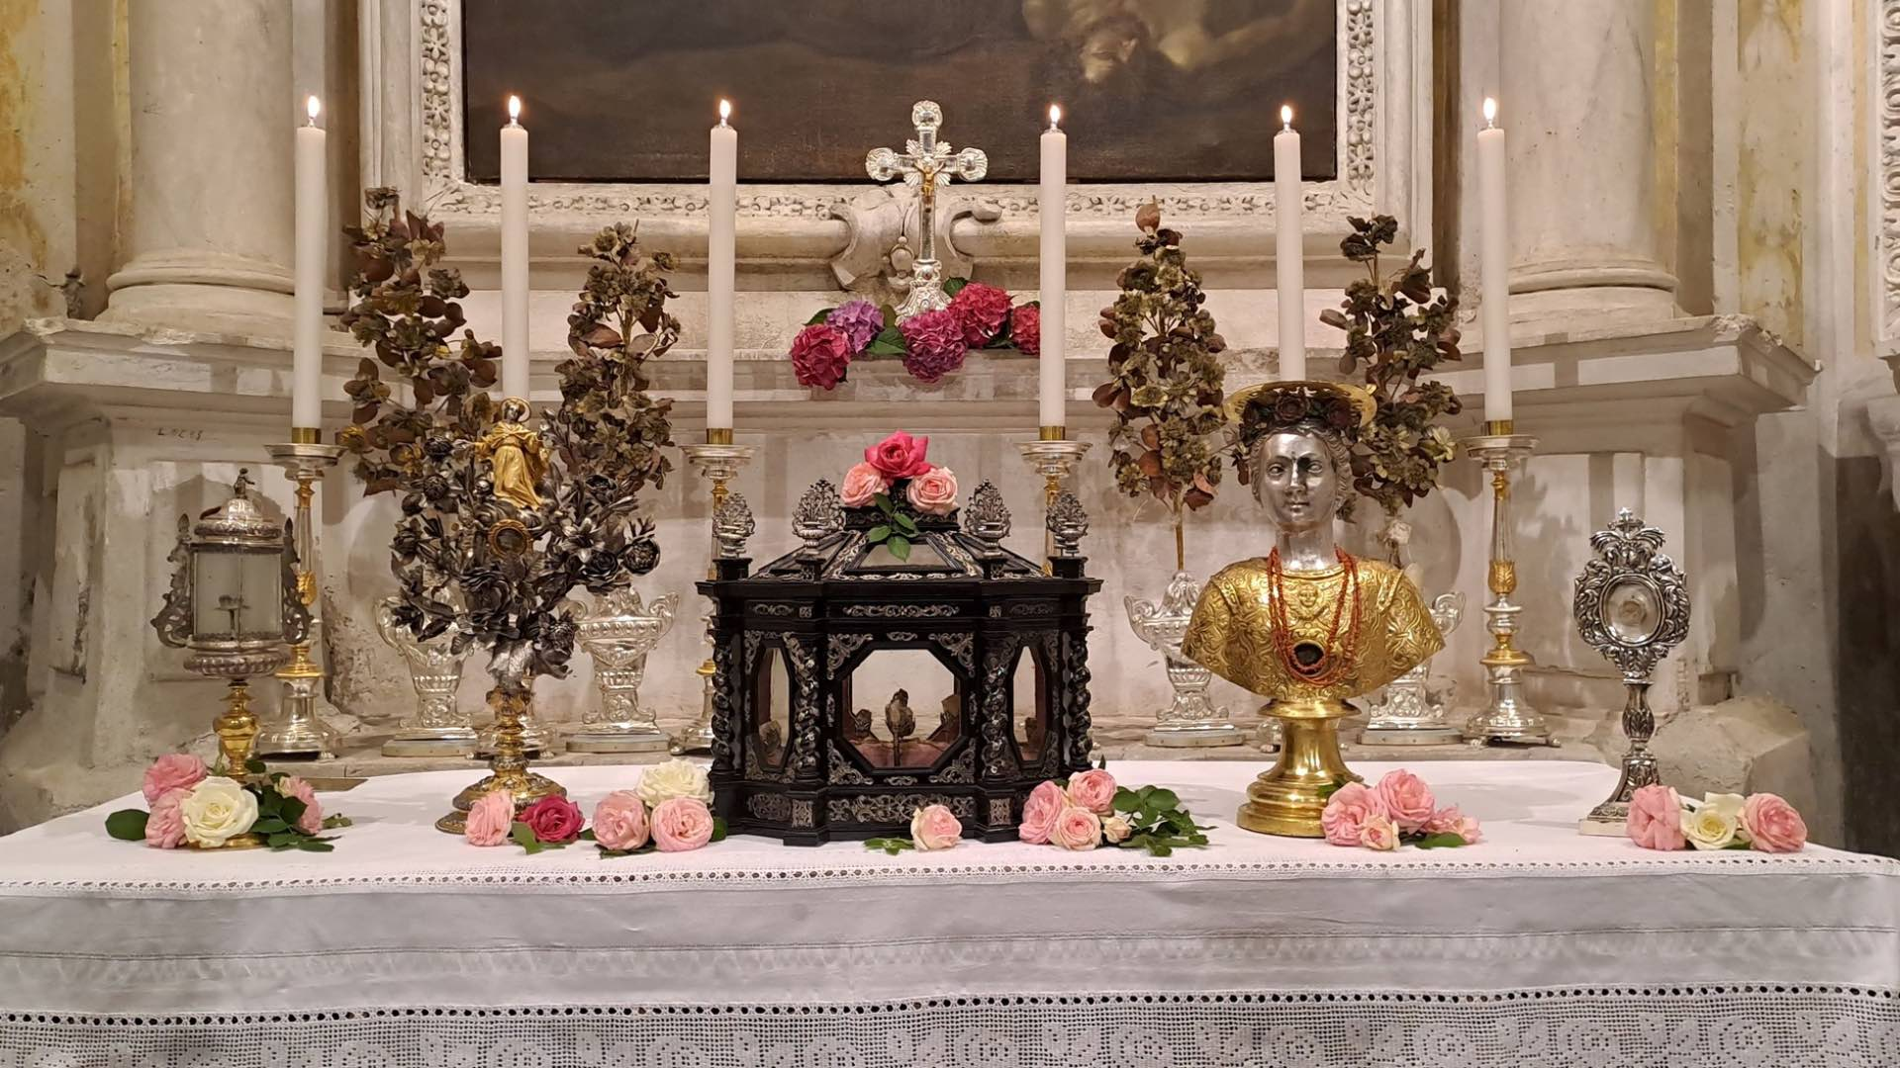
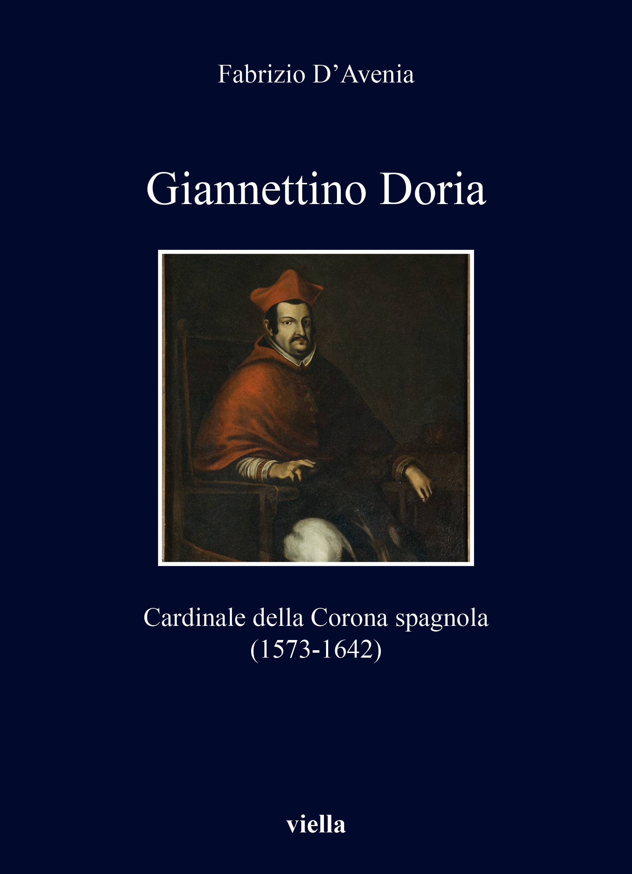
Conclusion
Démontre la dimension structurante des migrations de travail à l’intérieur de l’espace italien selon des logiques différentes de celles en place à l’époque contemporaine
Mais révèle aussi qu’il n’y a pas d’exception italienne : la nation milanaise de Palerme, italienne, catholique et sujette de Philippe III, fonctionne selon les mêmes principes fondamentaux que d’autres nations sujettes en Méditerranée
Ouverture : dès 1635 l’église a été vendue en raison de difficultés financières, mais la nation persiste jusqu’au XIXe siècle. Transferts culturels : sainte Rosalie, dont les reliques sont découvertes en 1624, devient patronne de Palerme à la suite de la peste de 1625. Les migrants lombards rapportent son culte sur les bords du lac de Côme dès la peste de 1630

Slide 9
Les champs historiographiques
Histoire des migrations internes
Histoire des étrangers et de la citoyenneté (T. Herzog, S. Cerutti)
Histoire urbaine
Histoire du travail
Histoire de la pauvreté (B. Geremek)
Histoire de la charité et de l’assistance (A. Groppi)

Slide 10
Les sources
Hospice des pauvres de San Sisto
Hôpital pour enfants trouvés (trovatelli) de Santo Spirito
Enquête sur les mendiants de 1626
Procès d’état libre (processetti matrimoniali)
États des âmes (status animarum) : normalement obligatoirement compilés à Pâques depuis le concile de Trente, mentionnent (pas toujours intégralement) occupation, origine, âge, état matrimonial, acquittement de l’obligation de la confirmation, de la confession et de la communion annuelles

Slide 11
Les thèmes
Migrations internes : une notion complexe qui ne se superpose pas aux frontières étatiques
Stricto sensu, au sein d’un même État. Mais attention : la sujétion à une puissance n’équivaut pas à l’appartenance à un même État (cf. nos Lombards en Sicile). Par ailleurs, même dans un État souverain, il existe des statuts différents (différence moins présente dans l’article) : un sujet vénitien de Terreferme ou du Stato da Mar est bien un migrant et un étranger dans la ville de Venise
Pour autant, réalité d’une identité collective des « Italiens », notamment par la langue, dès l’époque moderne.
Importance de l’accès aux ressources locales (résidence, travail, propriété, assistance) comme marqueur d’appartenance
Omniprésence et variété des formes de contrôle : pas de papiers d’identité mais des épreuves d’identité. Mariage, charité, intégration sur le marché du travail…

Slide 12
Les thèmes
Un travail agricole en contexte urbain : la vigne
Saisonnalité, circularité et co-résidence
Ne pas opposer strictement migrations de travail et migrations d’assistance
Durée de résidence et animo permanendi

